Slide 2
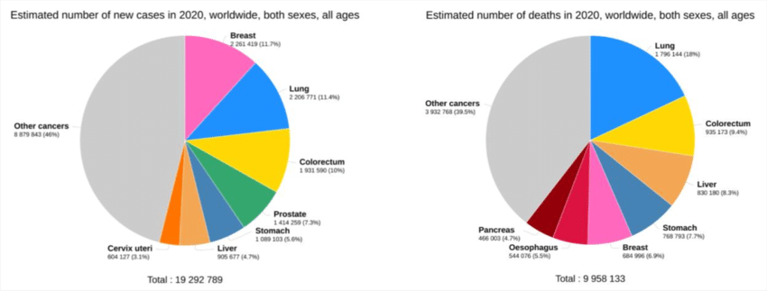
Globocan 2020

Slide 3
Date clinice
sex feminin
70 ani
mediu urban
nefumatoare
AHC: fara patologie oncologica
APP: patologie cardiaca in tratament

Slide 4
Simptomatologie
tuse seaca
inapetenta
astenie
fatigabilitate
curba ponderala -15kg in ultimele 3 luni

Slide 5
Diagnostic:
CT torace, abdomen, pelvis cu sc (aprilie 2019):
tumora infrahilara stanga dimensiuni 31/24mm
leziuni micronodulare pulmonar bilateral de 6mm
adenopatie axilara stanga 20mm
leziuni hepatice 3-15mm
arie osteolitica la nivel iliac stang cu liza corticalei osoase si interesare acetabulara, leziuni secundare osoase coloana vertabrala dorso-lombara (D9, L5)

Slide 6
Diagnostic
Bronhoscopia- negativa
Chirurgia toracica- pneumectomie stanga
Rezultat histopatologic: Adenocarcinom pulmonar pT2aN2M1a

Slide 7
Diagnostic:
Adenocarcinom bronhopulmonar infrahilar stang operat pT2aN2M1a stadiul IV. Metastaze pulmonare, hepatice, osoase.
Testari genetice:
EGFR mutatie pozitiva cu deletie in exonul 19
ALK negativ
PDL1 negativ

Slide 8
Evaluare cardiaca preterapeutica:
Ecocardiografie: VS nedilatat cu functie sistolica moderata, FE 45%, disfunctie diastolica tip relaxare alterata, insuficienta aortica gr III, stenoza aortica larga, HTP secundara moderata, insuficienta mitrala gr II, insuficienta tricuspidiana gr III, pericard liber.
Diagnostic cardiologic: Insuficienta aortica gr III. Stenoza aortica larga. Insuficienta mitrala gr II. HTP secundara moderata. HTA std III risc C. Cardiomiopatie valvulara.

Slide 9
Decizie terapeutica oncologica
Ghid NCCN:
Tratament cancer bronhopulmonar NSCLC stadiul IV linia a I-a, EGFR pozitiv: EGFR-TKI generatia a III-a (inhibitor tirozin kinazei al factorului de crestere epidermal)
Studiul FLAURA:
studiu randomizat de faza a III-a a evidentiat un avantaj al tratamentului cu EGFR-TKI generatia a III-a Osimertinib. Supravietuirea mediana pentru Osimertinib vs Erlotinib sau Gefitinib a fost de 38,6 vs 31,5 luni (HR=0,799 p=0,0442)

Slide 10
Tratament oncologic
Iulie 2019 debut EGFR-TKI generatia a III-a: Osimertinib (Tagrisso) 80mg 1cpr/zi, 28 zile
Bifosfonati: Zometa 4mg 1f/luna
Tratament antialgic - derivat de morfina: Sevredol 10mg 3-4tb/zi

Slide 11
Evolutie
Iulie 2019- septembrie 2021
Imagistic- raspuns partial: perisistenta leziunilor hepatice, osoase
Obiectiv:
efecte secundare: anemie grad I, inapetenta, CP usor descendenta -2-3kg,
sindrom algic controlat (Sevredol 1tb/zi), IP2

Slide 12
Evolutie
Octombrie 2021: fatigabilitate, anemie gr II
Consult cardiologic- Spitalul Monza Cluj Napoca Dr Mot Stefan: recomanda evaluarea morfologiei valvulare- coronarografie, consult chirurgie cardio-vasculara
S-a efectuat: ecografie transtoracica, coronarografie, AngioCT (protocol TAVI)
Indicatie: inlocuirea valvulara aortica

Slide 13
Decizie terapeutica
Echipa multidisciplinara:
Cardiolog
chirurg cardio-vascular
oncolog
Contraindicatii pentru interventia cardio-vasculara:
comorbiditati multiple
prognosticul bolii- rata de supravietuire
decizia pacientei

Slide 14
Evolutie
Imagistic mai 2022: raspuns partial: perisitenta leziuni hapatice, osoase stabile
Biologic anemie gr II-III cu necesar de transfuzie MER izogrup izoRh
Obiectiv: IP 2/3, astenie, fatigabilitate, inapetenta marcata, CP descendenta
Tratament oncologic: iulie 2019 - mai 2022 (34 luni)

Slide 15
Concluzii
Toleranta buna la tratamentul oncologic
Indice de performanta bun pe parcursul tratamentului
Supravietuire 34 luni in cancer pulmonar stadiul IV de la debut
Accesibilitate la tratamente inovatoare
Importanta diagnosticului precoce al cancerului

Slide 16
Concluzii
Importanta echipei multidisciplinare:
Medic de Familie
Pneumolog
Chirurg toracic
Cardiolog
Oncolog

Slide 17
Va multumesc!

